Slide 1

Ética y Valores II.
Multiversidad Latinoamericana Mexicali centro
Tema: Conoce distintas concepciones del bien y de la vida buena.
Docente: Lic. Oscar Isaac Baca Sánchez.
.

Slide 2
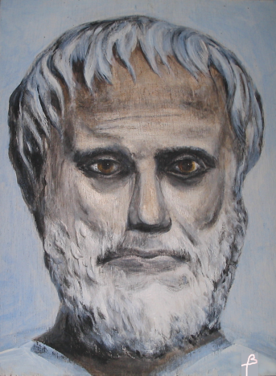
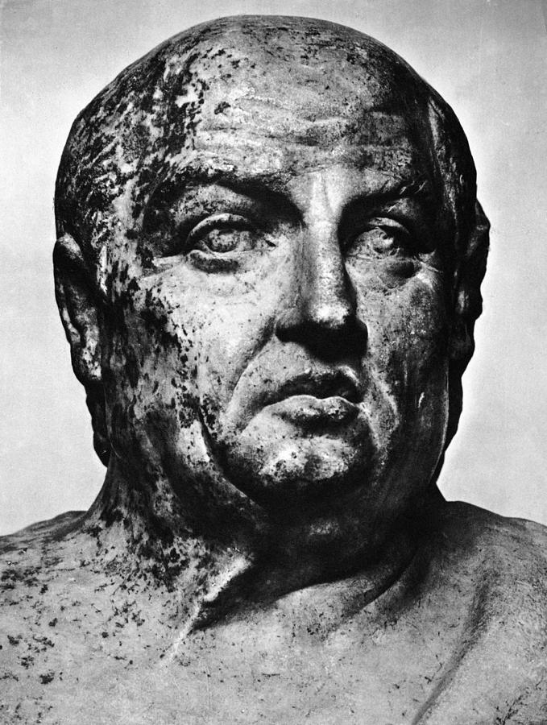
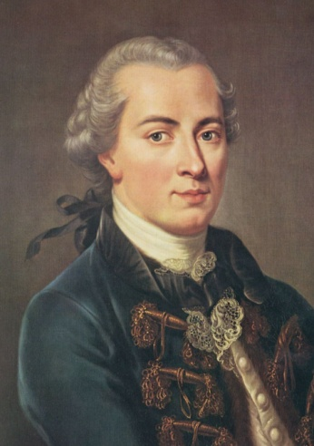
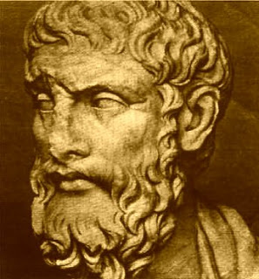
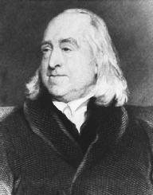
4.8 .- Conoce distintas concepciones del bien y de la vida buena.
Epicuro
Séneca
Kant
Aristóteles
Jeremy

Slide 3
Justificación.
Se presenta a los alumnos el tema a través de un mapa conceptual por medio del cual lograrán identificar los puntos principales.
Además se pedirá a los alumnos relacionar cada punto con un aspecto de su vida cotidiana logrando un aprendizaje significativo.

Slide 4
Eudemonismo
Para Aristóteles la felicidad no se alcanza con lo material.
Aristóteles
A través del cultivo del alma podemos obtener la felicidad
Podemos definir la felicidad como estado de bienestar
El producto final de cultivar el alma es la felicidad
Las virtudes Intelectuales son la sabiduría la comprensión y la prudencia.
La persona que cultiva el alma tiene virtudes
Las virtudes morales son la libertad y la templanza.

Slide 5
Epicuro
Hedonismo
Las virtudes Intelectuales son la sabiduría la comprensión y la prudencia.
Tiene una doble connotación.
De sentido común.
Filosófica.
Sensual
Exponente
Se goza cuando se pone en movimiento las facultades de sentido o de intelecto.
El hedonismo califica a quien no tiene preocupaciones económicas ni profesionales,
Epicuro nos dice que es la ausencia de dolor corporal.
Hedonismo significa placer, se goza haciendo lo que le gusta a la persona.
Intelectual

Slide 6
Naturalismo
Séneca.
Todos los acontecimientos que se presentan, están determinados por la naturaleza.
Propone una vida natural, austera, sin riquezas materiales.
Nos dice que las leyes inexorables de la naturaleza se imponen a la voluntad de los individuos.
Hay dos tipos de individuos.
La naturaleza provee lo indispensable para la vida.
Los que viven de acuerdo a la naturaleza, son sensatos y filósofos.
Los que viven en contra de la naturaleza y se revelan inútilmente.
Séneca

Slide 7
Formalismo
Exponente.
Kant.
La característica fundamental es que apela a la forma y la universalidad de la ley moral.
Sánchez Vázquez.
Nos dice que no basta con que un individuo cumpla sus promesas porque debe hacerlo, sino que debe cumplir convencido de ello.
El formalismo se apega a las reglas y leyes.
Para Kant la forma es universal y no particular.
Lo moralmente bueno es actuar con buena voluntad.
La buena voluntad se apega a la ley universal del deber.
Si los individuos actúan bien, sus acciones se apoyaran en la buena voluntad, propiciando un bienestar social.
Una acción pensada en interés u obligatoriedad se contradice con la ley del deber y la buena voluntad.

Slide 8
Utilitarismo
Jeremy Bentham
Lo bueno es lo útil para la mayoría de los seres humanos
El utilitarismo es una continuidad del hedonismo
El Doctor Sánchez Vázquez hace una crìtica severa al utilitarismo.
Su propósito es considerar que en la sociedad capitalista la felicidad se alcanza cuando las cosas útiles se extienden a la mayoría de los habitantes de una sociedad.
En una sociedad dividida en clases sociales, la felicidad de una persona depende de la infelicidad de otra.
Jeremy
Al reconocer que el individuo es social, reconoce también que la felicidad depende de todos.

Slide 9
Referencia.
Piña, J., Chávez, M.(2011) “Ética y Valores” México: Patria.

